Slide 1


  Vedúci tímu: doc. Ing. Jana Minárová, PhD.
  Členovia tímu: Bc. Cích Peter
  Bc. Fábik Pavol
  Bc. Ján Garaj
  Bc. Hergott Jozef
  Bc. Hopko Jozef

Slide 2

Ciele systému
Udržiavanie kontaktu školy s absolventmi
Získavanie štatistických dát od absolventov
Prezentovať základné informácie o absolventoch verejnosti
Sprostredkovať fakulte získavanie aktuálnych informácií o absolventoch v praxi
Umožniť absolventom vzájomnú komunikáciu

Slide 3




Použité technológie
PHP
CakePHP
PostgreSQL
AJAX

Slide 4
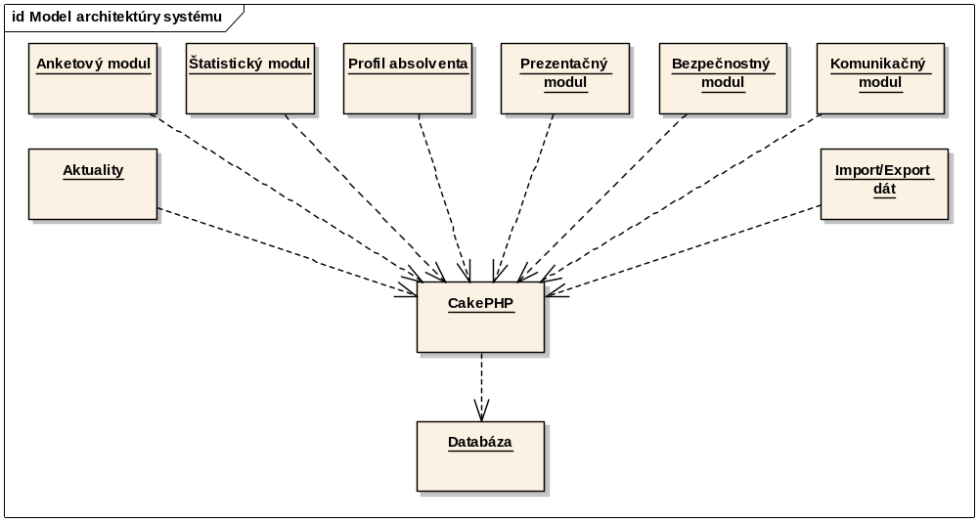
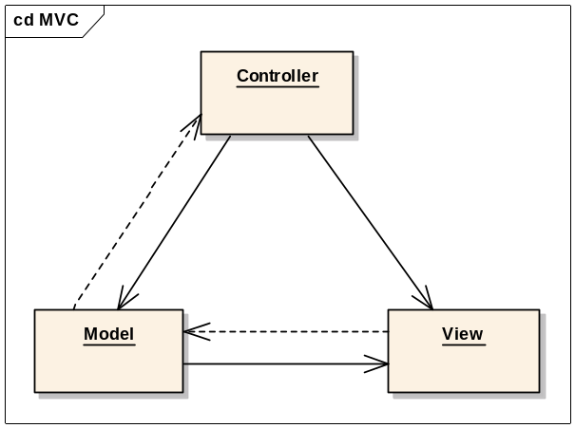
Architektúra systému

Slide 5
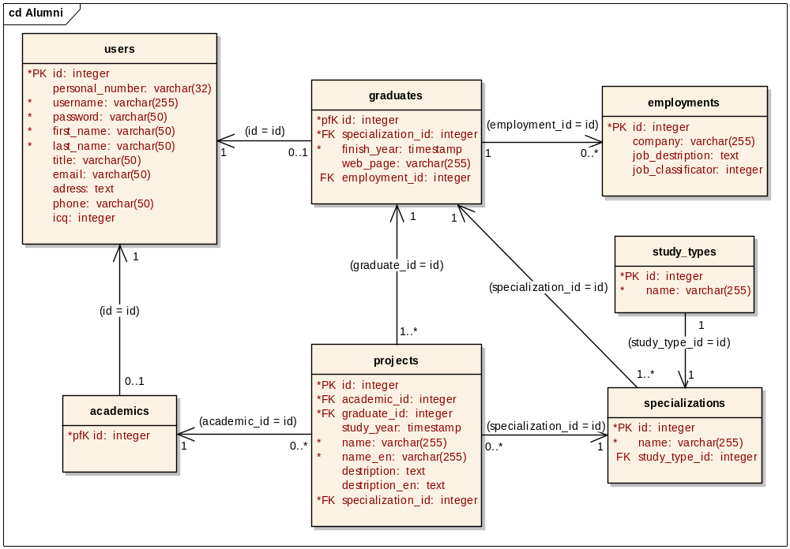
Dátový model

Slide 6
Moduly systému
Aktuality
Profil absolventa
CV
Štatistiky
LDAP
Import
Správa používateľov

Slide 7
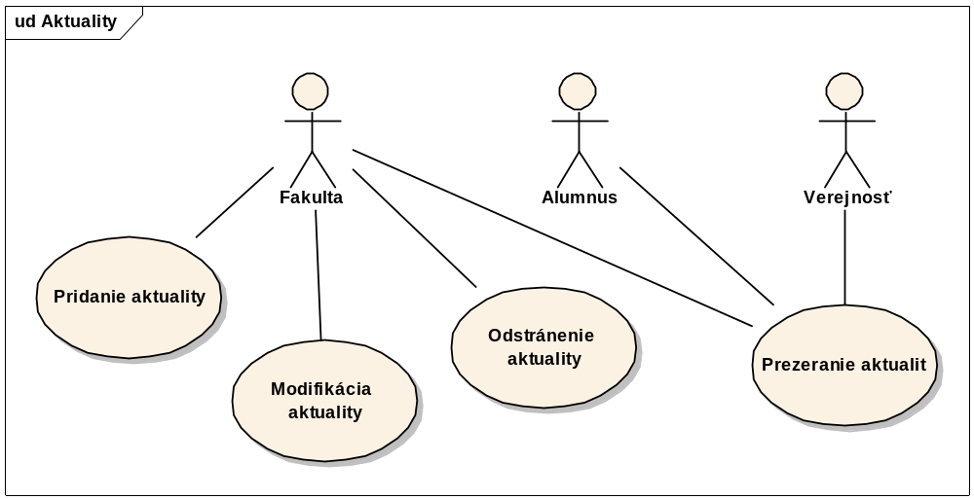
Modul aktuality
Nástroj pre fakultu
Aktuálne informácie a udalosti

Slide 8
Modul profil absolventa
Eviduje:
  osobné údaje
  profesijný rast
  znalosť jazykov

Slide 9
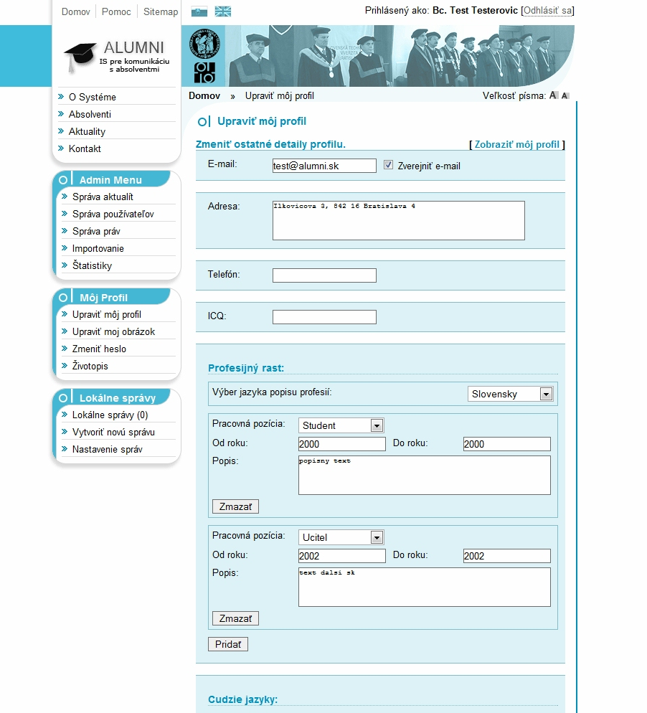
Modul profil absolventa

Slide 10


Modul CV
Použitý helper na tvorbu PDF
Dizajn CV Europass
Zdroj údajov profil absolventa
Dvojjazyčne generovanie

Slide 11
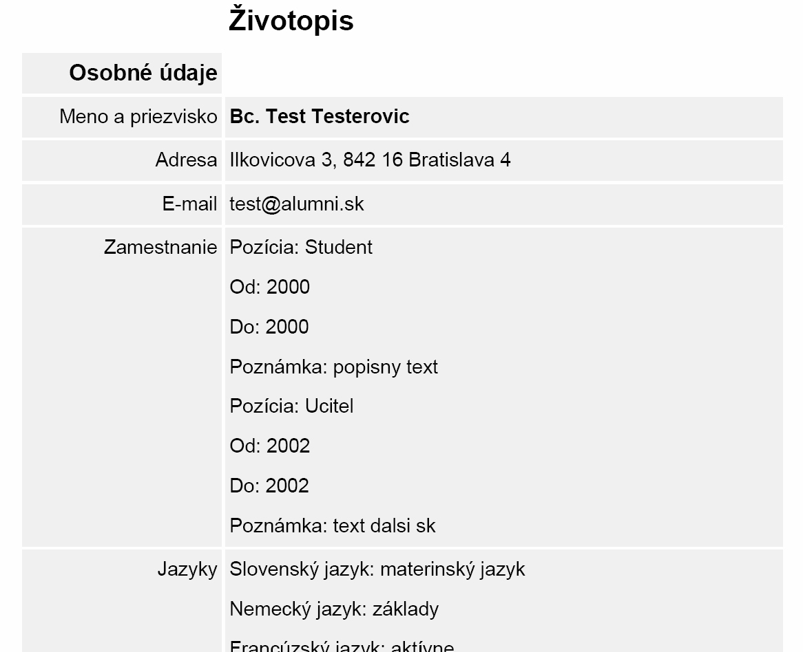
Modul CV

Slide 12

Modul štatistiky
Generovanie na základe údajov z DB
Možnosť vytvárať nové štatistiky bez zmeny kódu
Výstup do súboru XLS

Slide 13

Správa používateľov
rozšírený manažment používateľov
  editovanie používateľských dát
  manažment používateľských rolí
prihlasovanie
  prihlasovanie cez lokálnu databázu používateľov
  prihlasovanie cez AIS prostredníctvom LDAP

Slide 14

LDAP
Lightweight Directory Access Protocol
Autentifikácia voči is.stuba.sk
Iba aktuálni študenti
Šifrovaná komunikácia s is.stuba.sk

Slide 15

Technická dokumentácia
Systémová príručka
Používateľská príručka

Slide 16

Testovanie systému
Aplikačné
Systémové
Penetračné
Photo: bluestock

Slide 17

Možnosti rozšírenia
Jednoducho sa dá rozšíriť bez zásahu rozšírenia
  štatistiky
  číselníky
Modulárny systém

Slide 18
Záver

Slide 19
Záver

